Slide 1
FF:ROM1BFR01 Francouzština I
(pro nefrancouzštináře)
LEÇON 2

Slide 2
GENRE DES NOMS FRANÇAIS
mužský (masculin) a ženský rod (féminin), stredný rod
MASCULIN zlomky: un tiers, un dixième
farby: le bleu, le rouge
jazyky: le tchèque, le français
stromy: le pommier, le pin
chemické prvky: le calcium, le soufre

Slide 3
MASCULIN
koncovka | príklad
-age | voyage, garage
-ail | travail, détail
-ard | regard, boulevard
-eau | chapeau, bateau
-et | billet, projet
-ier | cahier, papier
-in | moulin, chemin
-isme | optimisme, tourisme
-ment | document, monument
ALE: 6 podstatných mien žen. rodu: une cage, une image, une nage,
une page, une plage, une rage

Slide 4
FÉMININ
1. pridaním koncovky -e k mužskému tvaru
(výslovnosť sa nemení): un ami – une amie [ami]
2. pridaním koncovky -e k mužskému tvaru
(výslovnosť sa mení): un avocat [avɔka] – une avocate [avɔkat]
un cousin [kuzɛ̃] – une cousine [kuzin]
3. rovnaký tvar v mužskom aj ženskom rode:
un enfant – une enfant [ɑ̃fɑ̃]
un artiste – une artiste [aʁtist]

Slide 5
FÉMININ
4. zdvojenie alebo zmena koncovej spoluhlásky v ženskom rode:
koncovka muž. rodu | koncovka žen. rodu | príklad
-en | -enne | un chien – une chienne
-on | -onne | un lion – une lionne
-el | -elle | un criminel – une criminelle
-at | -atte | un chat – une chatte
-ot | -otte | un sot – une sotte
-e | -esse | un maître – une maîtresse
-eur | -euse | un chanteur – une chanteuse
-if | -ive | un sportif – une sportive

Slide 6
FÉMININ
koncovka | príklad
-ade | limonade, salade
-esse | politesse, vitesse
-ette | assiette, omelette
-euse | serveuse, vendeuse
-ine | vitamine, origine
-rie | catégorie, théorie
-tion | direction, invitation
-ure | chaussure, écriture

Slide 7
PLURIEL DES NOMS
množné č. podstatných mien sa tvorí pridaním koncovky -s na konci slova: livre – livres, boîte – boîtes
ALEBO podstatné meno môže mať iné koncovky:
výnimka: madame – mesdames
mademoiselle – mesdemoiselles
monsieur – messieurs
koncovka v jedn. č. | množ. č. | príklad | výnimky
-s/-x-/-z | nemení sa | cas, voix, gaz
-eau/-au/-eu | -x | noyau - noyaux | pneus, bleus
-ou | -ous | trou - trous | bijoux, choux, genoux ...
-al | -aux | cheval - chevaux | bals, chacals, festivals ...
-ail | -ails | détail - détails | travaux, vitraux ...

Slide 8
ARTICLES
stoja pred podstatnými menami, označujú ich gramatický rod a číslo a
vyjadrujú ich vzťah k danému vetnému a situačnému kontextu
francúzština rozlišuje 3 druhy členov: - défini (určitý), indéfini (neurčitý), partitif (delivý)
pred samohláskou a nemým h sa le, la skracuje na l‘
 | DÉFINI |  | INDÉFINI |  | PARTITIF
 | jedn. č. | množ. č. | jedn. č. | množ. č. | jedn. č. | množ. č.
muž. rod | le, l‘ | les | un | des | du, de l‘ | des
 | le jour | les jours | un jour | des jours | du pain | des fruits
žen. rod | la, l‘ | les | une | des | de la, de l‘ | des
 | la femme | les femmes | une femme | des femmes | de la pomme | des pommes

Slide 9
ARTICLE DÉFINI
vzťahuje sa na to, čo je známe, už spomenuté,
bližšie určené kontextom, situáciou
le président de la République (prezident republiky)
Les enfants jouent dans le jardin. (Deti sa hrajú v záhrade.)
Tu peux me passer les clés? (Môžeš mi podať kľúče?)
krajiny, väčšie ostrovy: la France, le Japon, la Corse
hory, rieky: les Alpes, la Seine

Slide 10
ročné obdobia: le printemps, l‘été, l‘automne, l‘hiver
svetové strany: le nord, le sud, l‘est, l‘ouest
sviatky: la Toussaint, la Pentecôte
ALE Noël, Pâques bez člena
abstraktné podstatné mená: le bonheur, l‘amour, la paix
ak odkazujeme na nejaký celok, skupinu:
Le chien est un animal fidèle.

Slide 11
ARTICLE INDÉFINI
neznáme, bližšie neurčené osoby, veci, atď.
Elle a reçu une lettre. (Dostala (nejaký) list.)
Vous avez des roses ? (Máte (nejaké) ruže?)
Regarde, un petit chien. (Pozri, psík.)

Slide 12
ARTICLE PARTITIF
bližšie neurčené nepočítateľné podstatné meno,
spája sa s podstatnými menami, ktoré vyjadrujú:
- hmotu alebo látku v bližšie neurčenom množstve
Vous voulez de la bière ou du vin ?
(Chcete pivo alebo víno?)

Slide 13
ARTICLE PARTITIF
- abstraktné pojmy
Vous avez de la chance ! (Máte šťastie!)
Excusez-moi, j‘ai encore du travail. (Ospraedlňte ma, mám
ešte (nejakú) prácu.)
- atmosférické javy
Il y a du soleil. (Svieti slnko.)
Il fait du vent. (Fúka vietor.)

Slide 14
NULOVÝ ČLEN (VYNECHÁVANIE ČLENA)
nadpisy, názvy kníh, obchodov Résumé, Bel-Ami, Pâtisserie
v osloveniach, zvolaniach a rozkazoch
Mesdames et messieurs, attention !
vymenúvanie
Nous offrons: pommes, poires, oranges...
ustálené slovné spojenia
avoir faim (byť hladný), perdre pied (stratiť pôdu pod nohami),
rendre visite (navštíviť)

Slide 15
NULOVÝ ČLEN
po predložkách: à, en, sans, par, avec
moulin à café (mlynček na kávu)
en avion (lietadlom)
sans argent (bez peňazí)
par hasard (náhodou)
po predložke de, ak má podstatné meno funkciu prívlastku
chambre d‘enfants (detská izba)

Slide 16
NULOVÝ ČLEN
výrazy množstva
beaucoup de sucre (veľa cukru)
un litre de lait (liter mlieka)

Slide 17
CONJUGAISON DES VERBES DU PREMIER GROUPE
slovesá 1. triedy sú slovesá, ktorých koncovka v infinitíve končí na -er (90% slovies)
parler (hovoriť), aimer (mať rád), oublier (zabudnúť), commencer (začať), regarder (pozerať), écouter (počúvať), manger (jesť), chanter (spievať), danser (tancovať) ...
OKREM slovesa aller (ísť), ktoré sa časuje nepravidelne

Slide 18
CONJUGAISON DU VERBE « PARLER » (Présent = prítomný čas)
základ slovesa (parl) + koncovky
jednotné č. množné č.
1. je parl-e 1. nous parl-ons
2. tu parl-es 2. vous parl-ez
3. il/elle/on parl-e 3. ils/elles parl-ent

Slide 19
REGARDER
jedn. č. množ. č.
1. je regarde 1. nous regardons
2. tu regardes 2. vous regardez
3. il/elle/on regarde 3. ils/elles regardent
CHANTER
jedn. č. množ. č.
1. je chante 1. nous chantons
2. tu chantes 2. vous chantez
3. il/elle/on chante 3. ils/elles chantent

Slide 20
NATIONALITÉS et PAYS
národnosť je vo francúzštine považovaná za prídavné meno,
preto sa píše malým písmenom
Je m‘appelle Pierre et je suis français.
(Volám sa Pierre a som Francúz.)
Vous êtes canadienne?
(Ste Kanaďanka?)

Slide 21
NATIONALITÉS et PAYS
obyvatelia krajín sa píšu s veľkým písmenom:
Les Néerlandais sont gentils.
(Holanďania sú milí.)
Les Japonais mangent du sushi.
(Japonci jedia suši.)

Slide 22
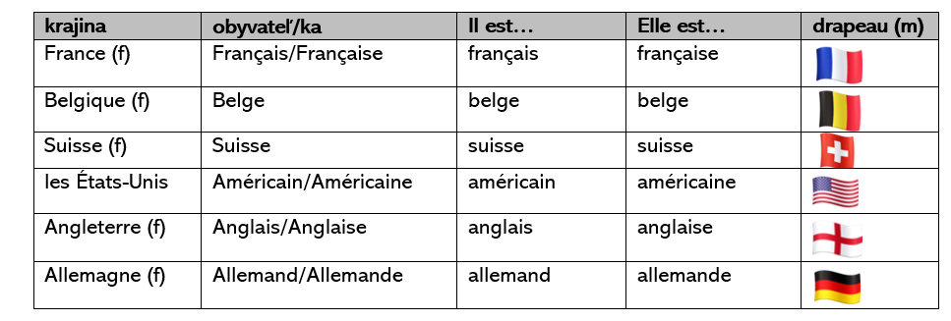

Slide 24
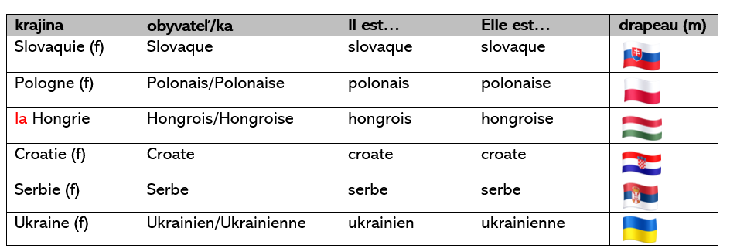

Slide 27
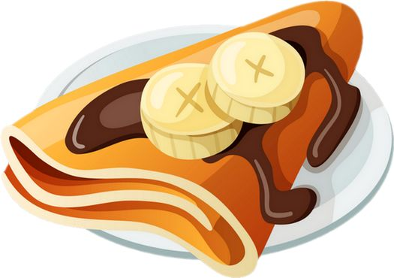
Un peu de vocabulaire...
croissant (m) pain au chocolat (m) baguette (f)
vin (m) crêpe (f)

